Slide 1
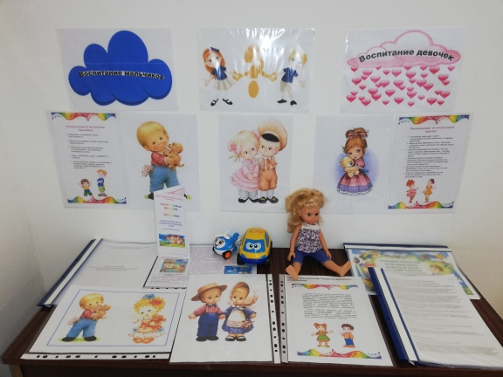
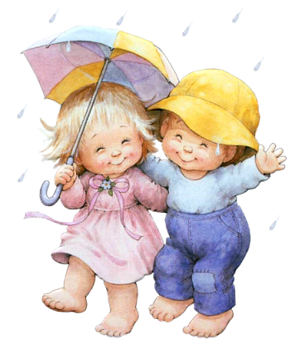
Яркополенская школа-детский сад « ГЕНДЕРНОЕ ВОСПИТАНИЕ ДЕТЕЙ ЧЕРЕЗ ИГРОВУЮ ДЕЯТЕЛЬНОСТЬ » Выполнила: воспитатель Османова Э.Э.

Slide 2
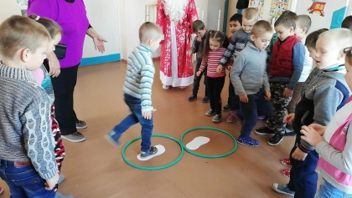
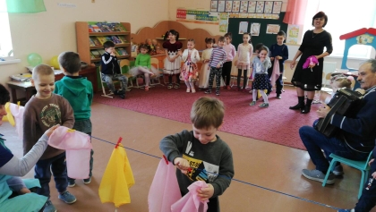
Без игры нет и не может быть
полноценного умственного
развития…
Игра – это искра, зажигающая огонёк
пытливости и любознательности.
В.А. Сухомлинский

Slide 3
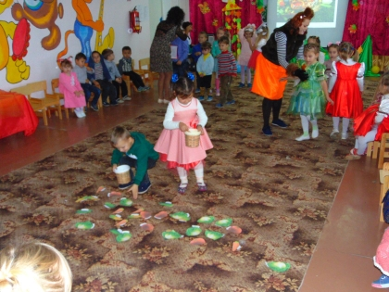
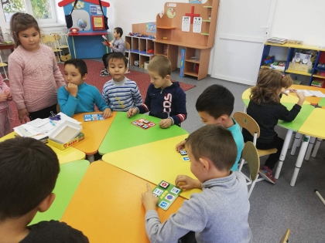
В дошкольный период игровая деятельность является ведущей и основной. Именно в игровой деятельности у мальчиков и девочек формируются, тренируются жизненные стили и поведение, подобающие половым различиям.

Slide 4
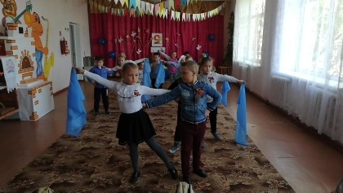
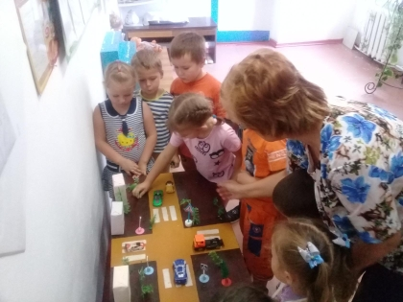
В совместных играх мальчиков и девочек, в которых происходит активное взаимодействие, формируются гендерные стили взаимоотношений между детьми разных полов и дети учатся принимать, понимать различие поведенческого статуса, а также быть успешными в коллективных и межличностных взаимодействиях.

Slide 5
Содержание различного вида игр должно быть представлено разными элементами гендерной культуры:
-внешние различия мужчин и женщин;
-специфические виды деятельности (спорт, профессии, увлечения);
-правила взаимоотношения в быту, в общественных местах.
Все это представлено в различных играх, используемых педагогами для работы с дошкольниками.

Slide 6
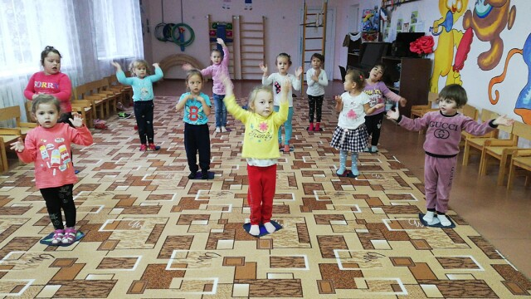
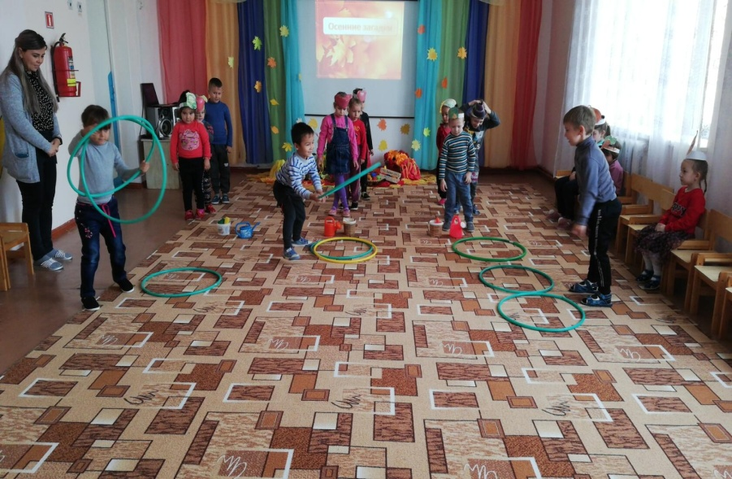
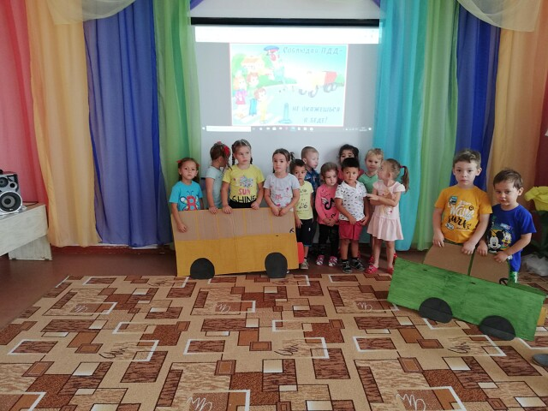
В педагогической деятельности используются виды игр:
сюжетно-ролевые;
коммуникативные;
дидактические;
словесные;
подвижные;
имитационные;
символические;
игры-состязания;
настольно-печатные игры;
русские народные подвижные игры.

Slide 7
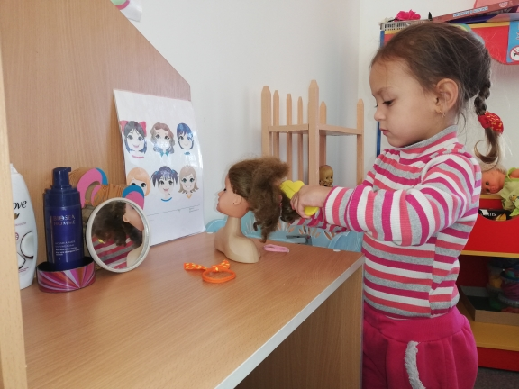
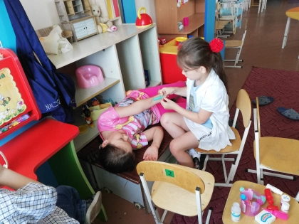
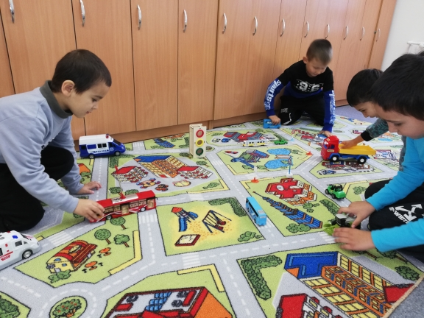
Основная роль в гендерной социализации дошкольников принадлежит сюжетно-ролевой игре.

Slide 8
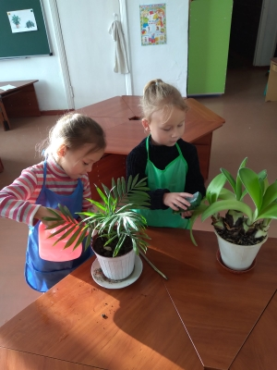
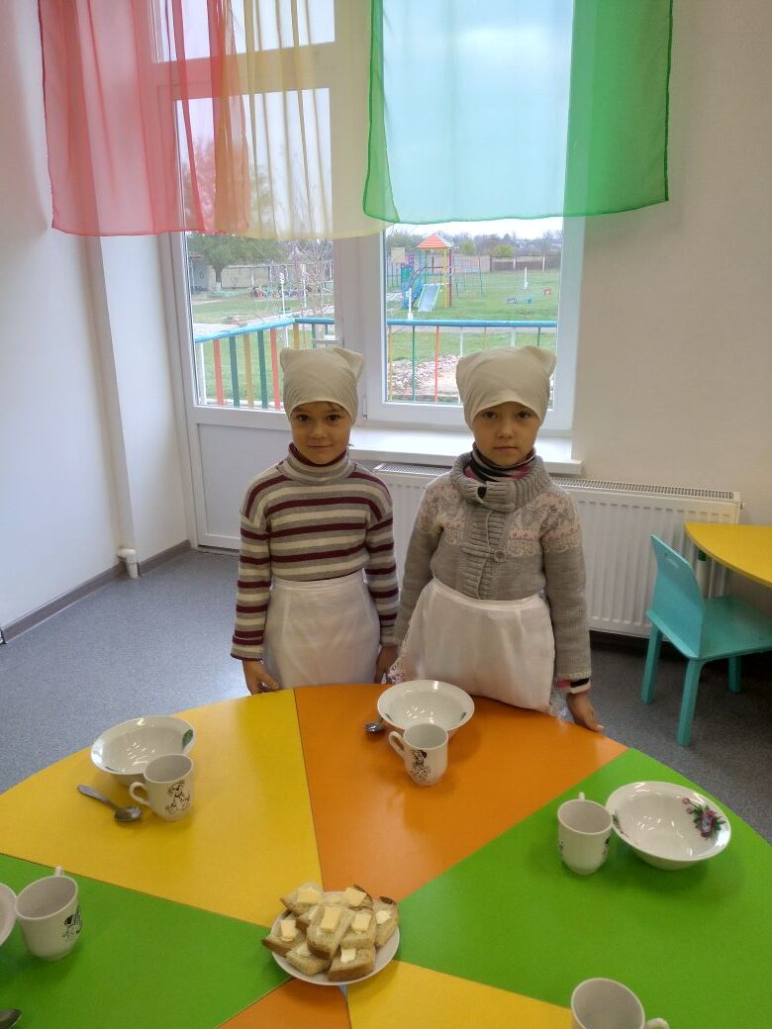
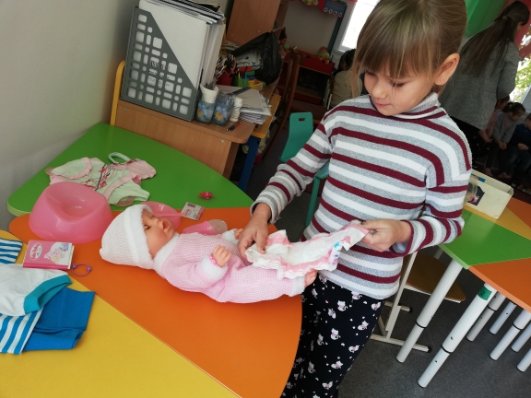
Таких игр много и вам они знакомы: «Дочки-матери», «Мы кондитеры», «Семья», «Парикмахерская», «Супермаркет», «Больница». Это игры, которые предпочитают девочки.

Slide 9
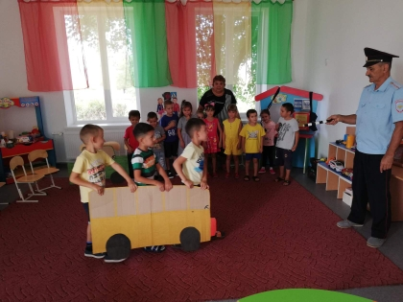
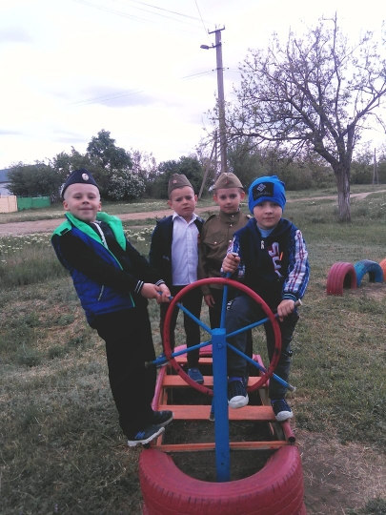
«Строители», «Военные», «Мы шоферы», «Космонавты», «Спасатели», «Пожарные», «Богатыри» - в эти игры активнее играют мальчики.

Slide 10
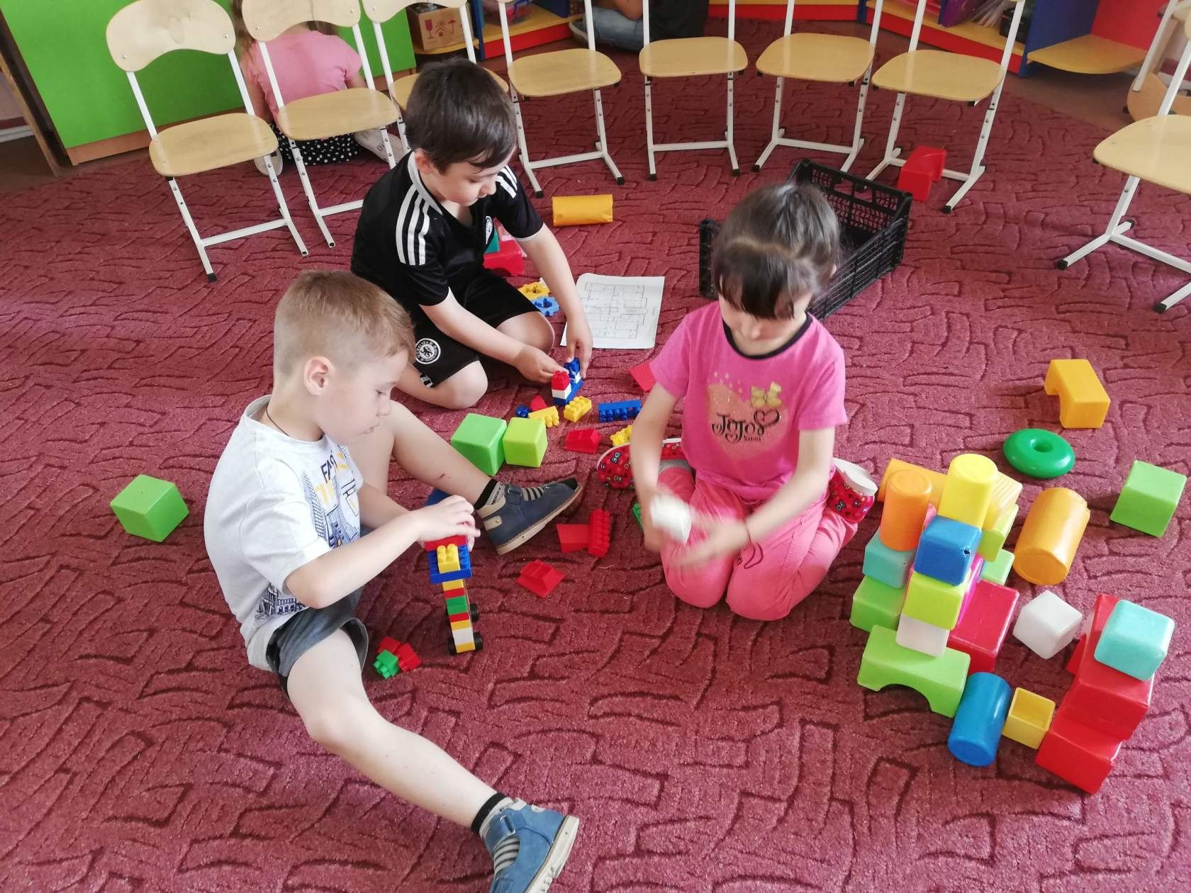
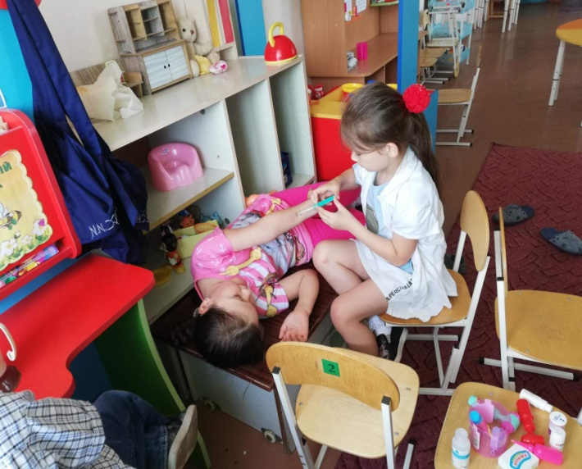
В сюжетно-ролевой игре успешно развивается личность ребёнка, его интеллект, воля, воображение, коммуникативность, стремление к самореализации, самовыражению. Играя роль, ребёнок выполняет определённую социальную функцию, дифференцированную по полу.

Slide 11
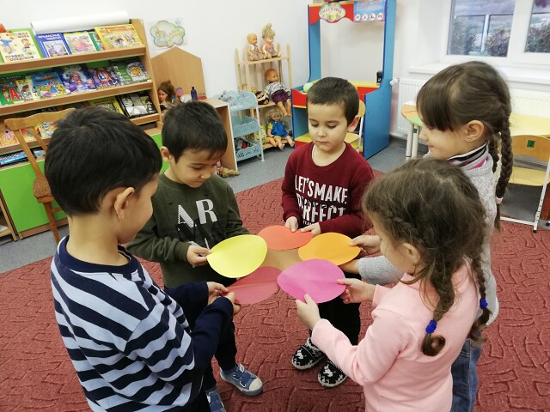
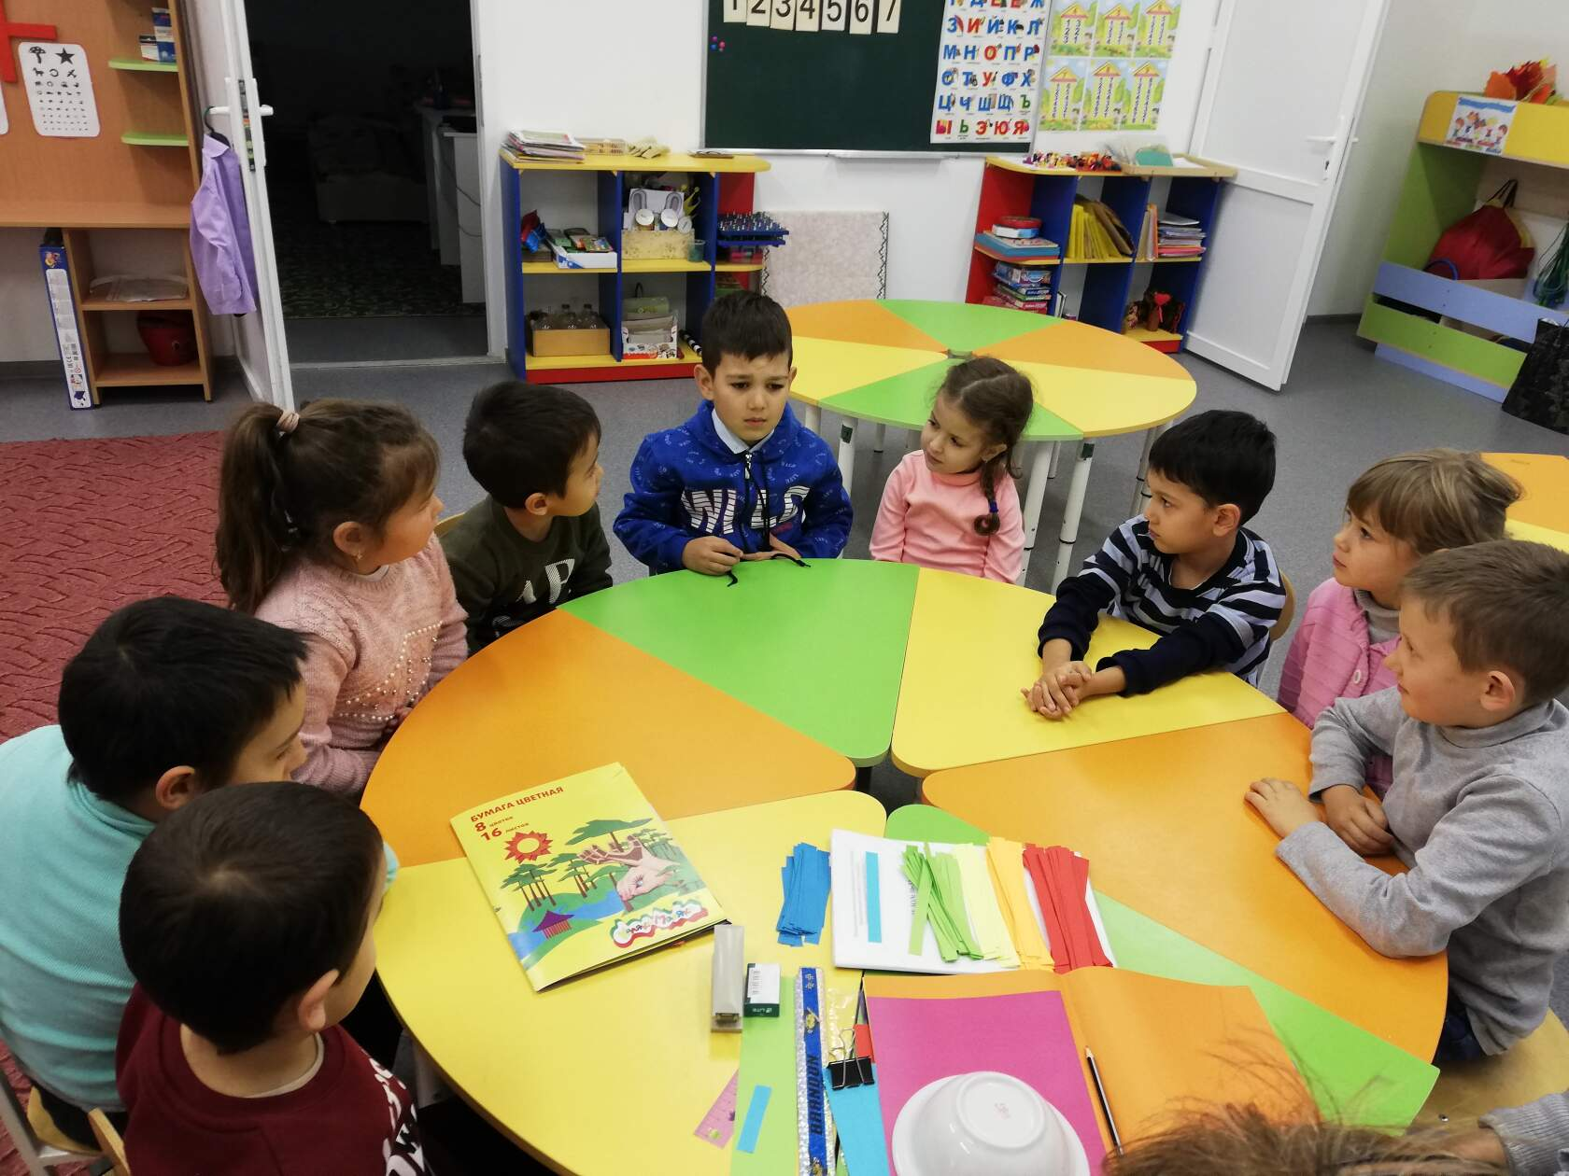
Коммуникативные игры – так называют игры для развития умения общаться, умения сотрудничать и взаимодействовать с людьми в разнообразных жизненных ситуациях. В коммуникативные игры можно играть и дома, и во дворе, в детском саду, на празднике, развлечениях, или использовать как минутки отдыха после занятий. Используются такие игры как: «Скажи комплимент», «Подарок», «Посмотри в глаза», «Секретные совещания» и др.

Slide 12
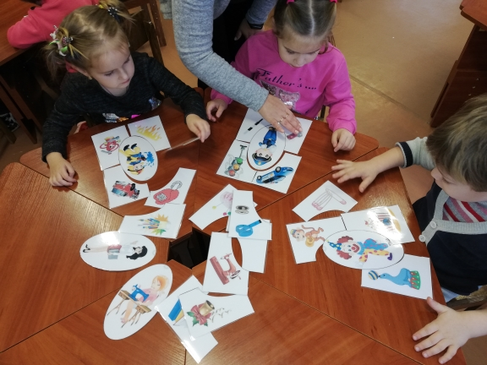
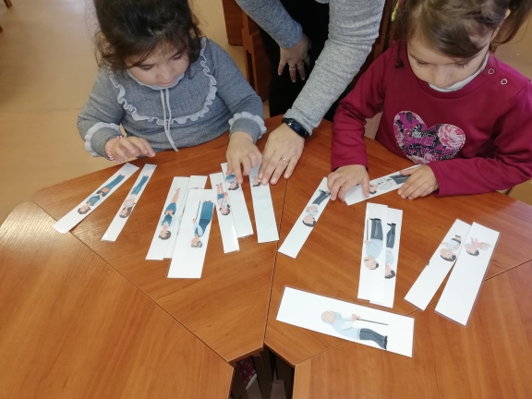
О важности дидактических игр не стоит и говорить, они являются игровой формой обучения и развития детей, что важно в любом возрасте. Дидактические и словесные игры «Кто что носит» «Волшебный цветок» « За что нам нравятся мальчики (девочки)?» « Как я дома помогаю?» « Кто я в семье?» «Вежливые слова» « Ушки на макушке» "Подарки для Саши и Маши" «Чемодан» «Чем похожи наши мамы? Чем похожи наши папы?» «Благородные поступки» «Собери цепочку»

Slide 13
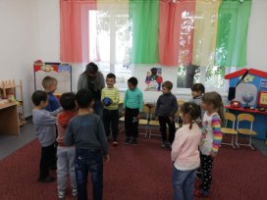
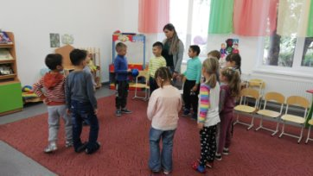
Или, например, словесная игра с мячом «Кто что делает» (о мужских и женских обязанностях в семье). Воспитатель бросает мяч ребёнку и называет «мама», ребёнок должен назвать слова-действия, относящиеся к обязанностям мамы. «Твоя мама…», ребенок возвращает мяч – «Моя мама самая добрая», заботливая, умная, красивая, лучше всех готовит обед… Аналогично проводится со словами «Твой папа»)

Slide 14
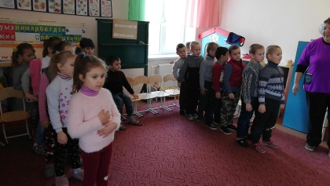
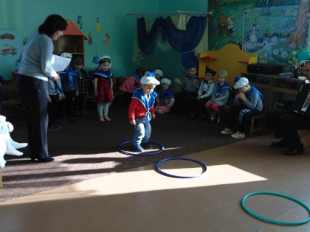
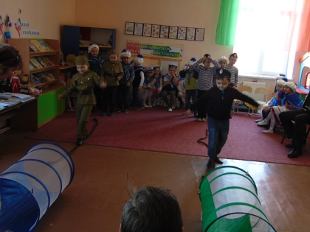
Подвижные игры «Перевоплощение», «Найди свою пару», «Мы мальчики, мы девочки», «Перетягивание каната», «Два мороза», «Утка и утята», «Кошки-мышки» и др.

Slide 15
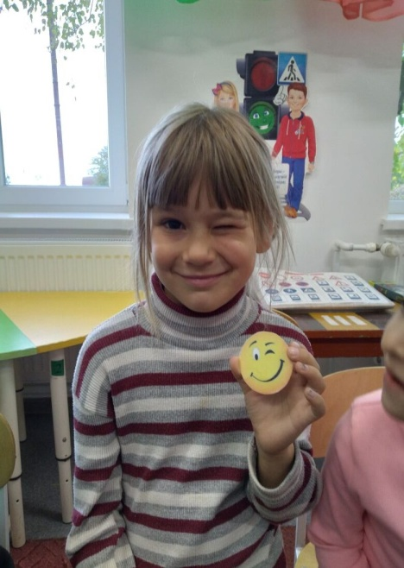
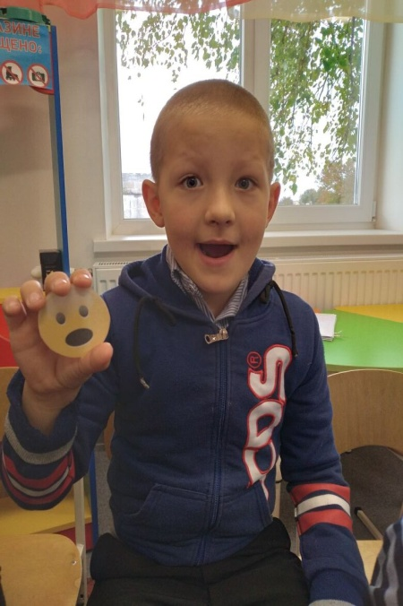
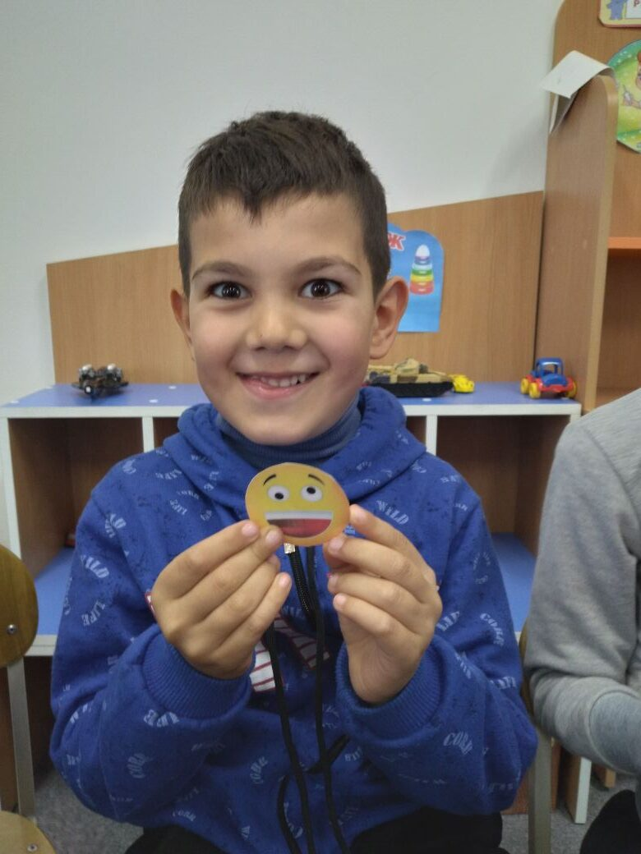
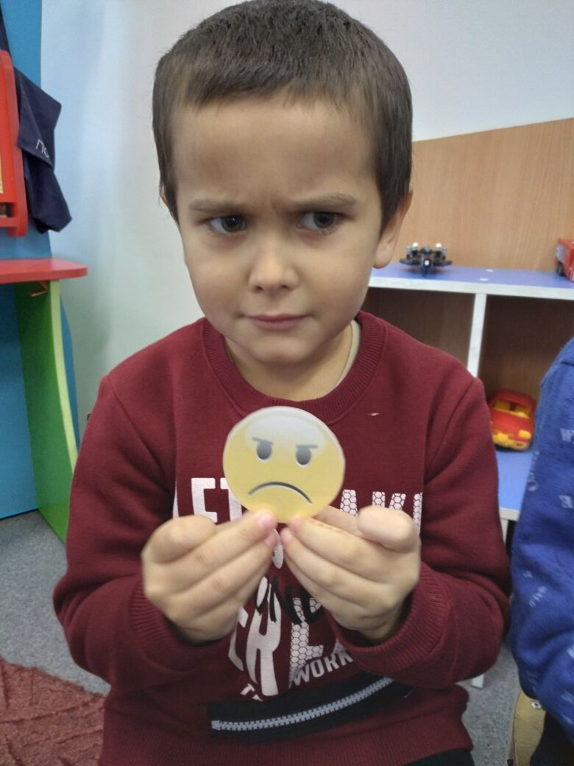
Имитационные игры Детям предлагается исполнить роль того или иного персонажа, показать жестами, мимикой эмоциональное состояние героя: «Рассердившаяся девочка», «Испуганный мальчик», «Ласковая девочка», «Любящая мама», «Весёлый папа», «Обиженная дочка», «Уставшая бабушка», «Злобный мальчик» и т. д. Можно использовать при этом смайлики с разной мимикой.

Slide 16
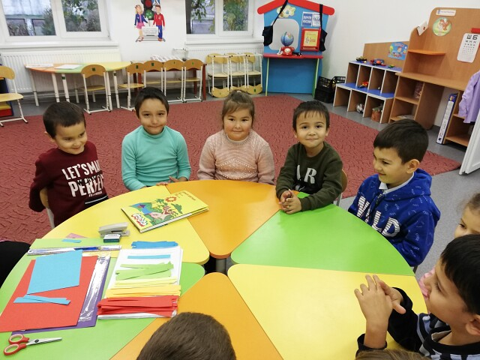
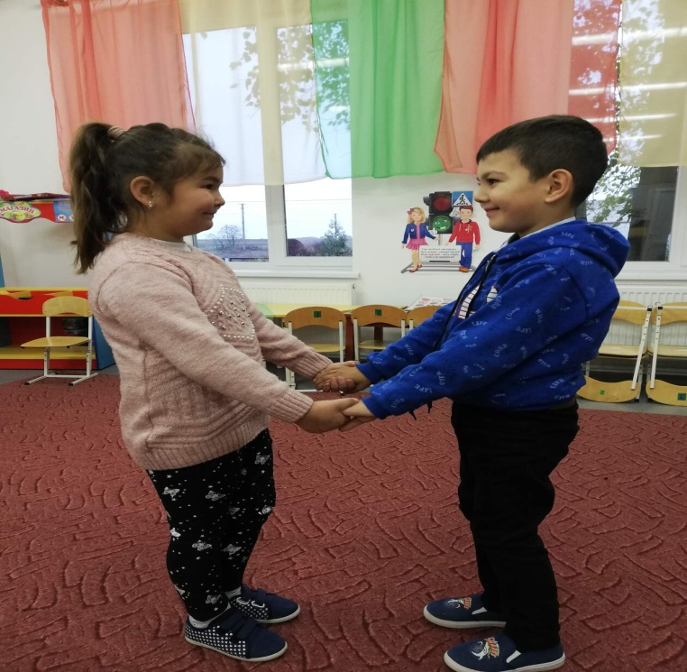
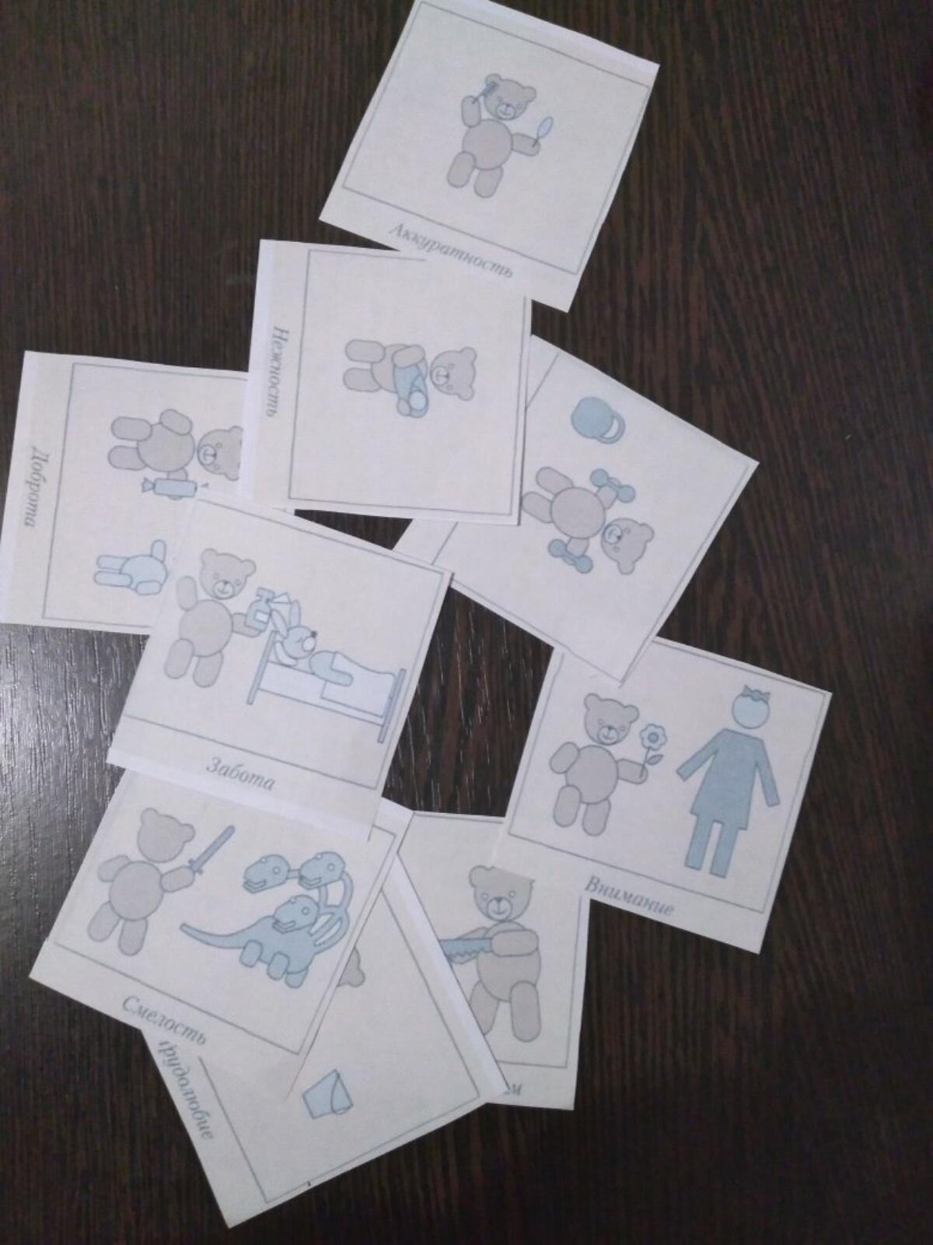
Символические игры «Предмет- мужчина, предмет-женщина», «Мой любимый герой», «Сбор чемодана», «Кто живёт в твоём сердце» и др.

Slide 17
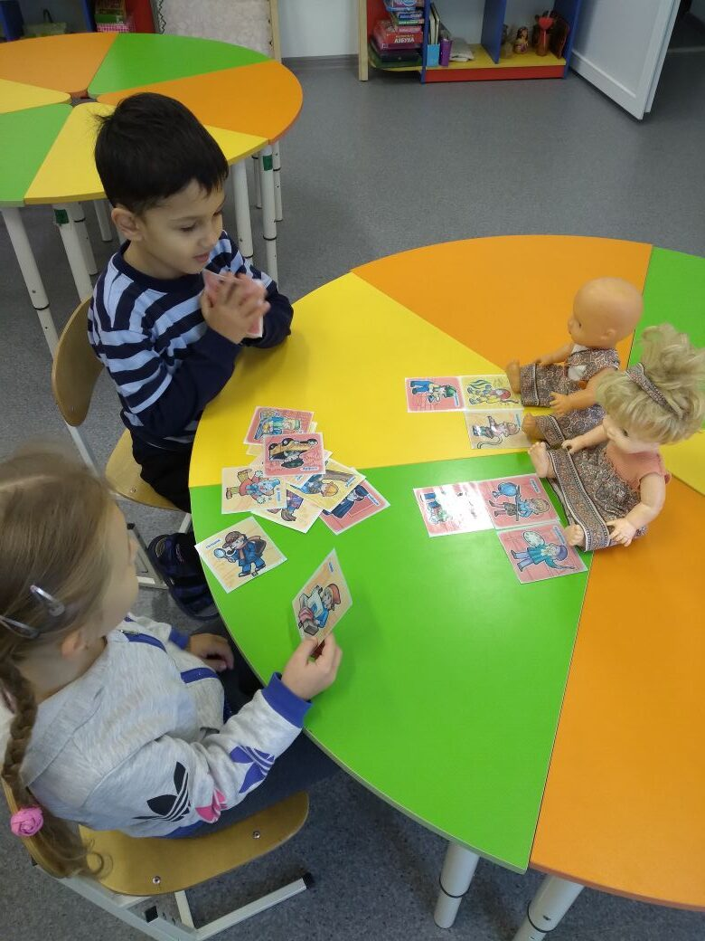
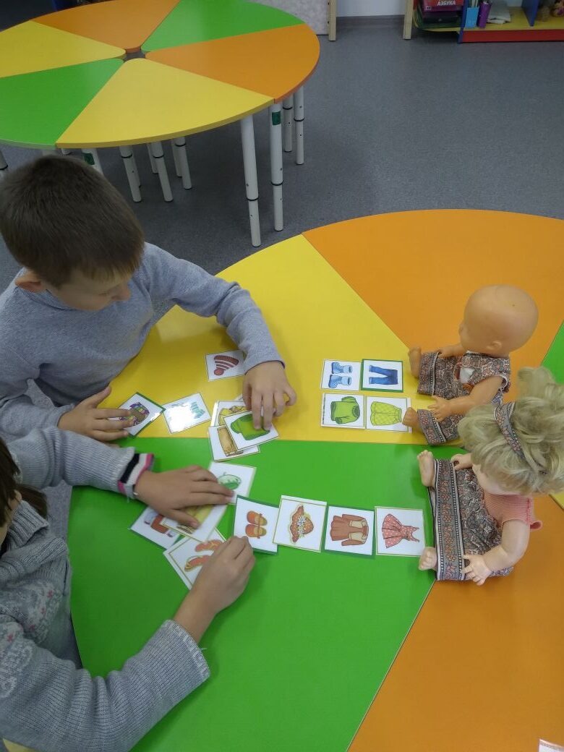
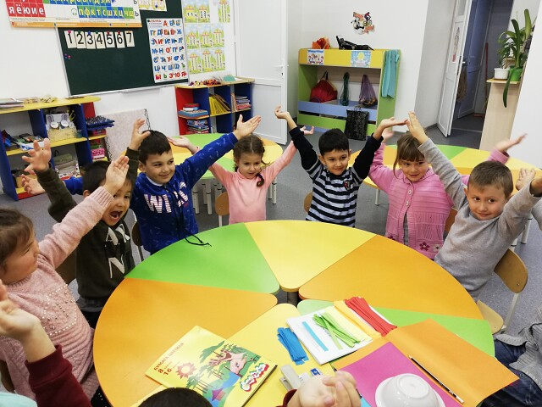
Игры - состязания «Кто больше скажет красивых слов о маме, папе». «Кто больше назовёт имён мальчиков (девочек)». «Кто больше назовёт мужских и женских (маминых и папиных) вещей». «Кто больше вспомнит сказок с добрыми, заботливыми, трудолюбивыми и сильными, выносливыми, отважными, находчивыми героями» ит. д.

Slide 18
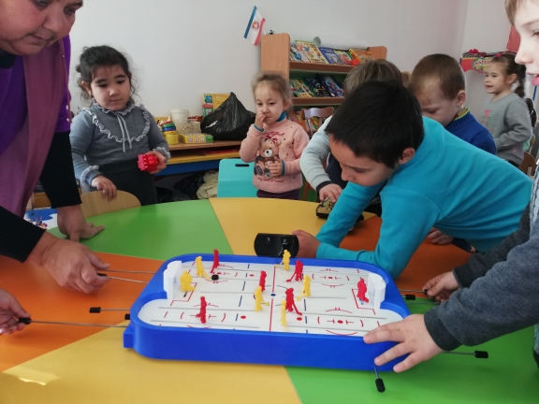
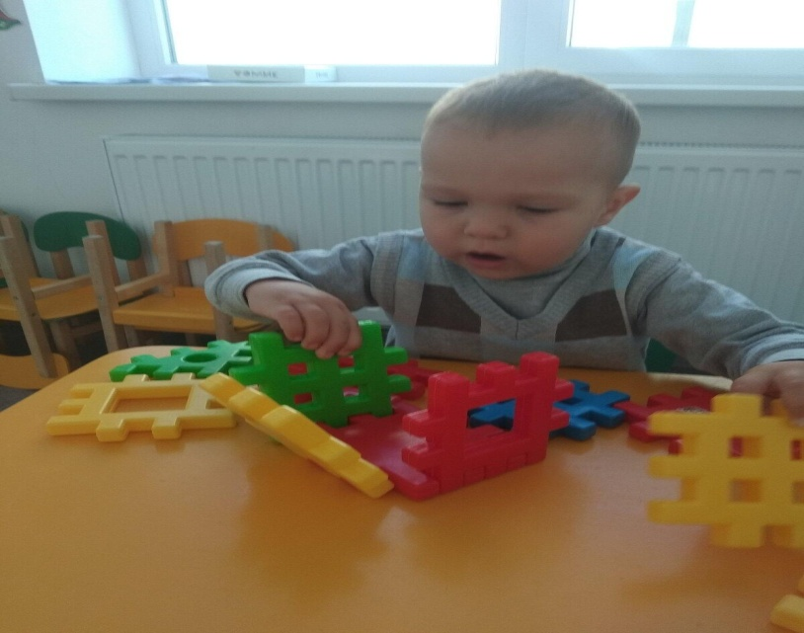
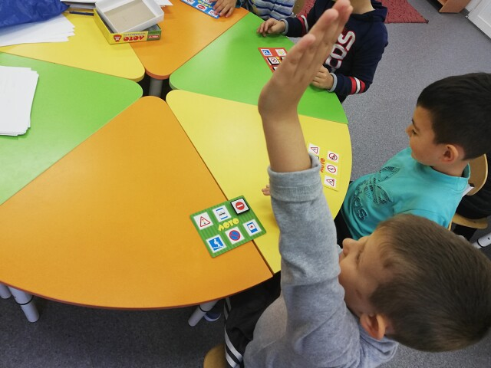
Настольно-печатные игры «Хоккей» «Футбол» «Правила этикета» «Лото-ассоциации» «Эмоции» «Пазлы»

Slide 19
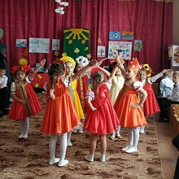
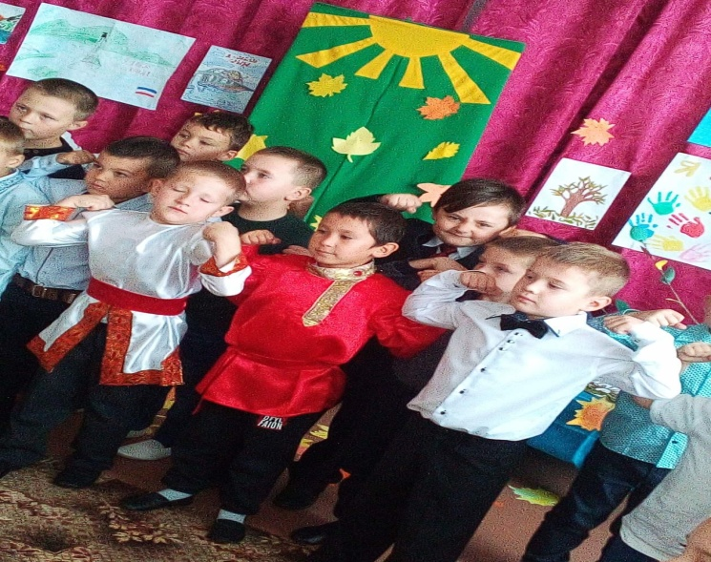
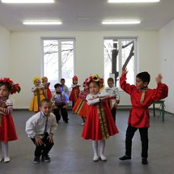
Неоценимую помощь в решении задач воспитания детей с учетом гендерных особенностей может оказать народная игра, которая является неотъемлемой частью национального богатства и способствует гендерному воспитанию детей в той его части, где рассматриваются вопросы быта, обычаи, труд мужчин и женщин. Игры для мальчиков «Салки», «Перетяжки» (каната, на палках), «Гуси», «Бой петухов», «Муха», «Рыбаки и рыбки», «Лапта» и т.д. Народные игры для девочек «Надень и попляши», «Кострома», «Заря - зарница», «В хороводе были мы», «Аленький платочек», «Золотое колечко» и т.д.

Slide 20
Эти и другие игры помогают детям расширить знания, знакомят с нормами поведения мальчиков и девочек, принятых в обществе, прививают нравственные качества, развивают познавательно речевые способности.

Slide 21
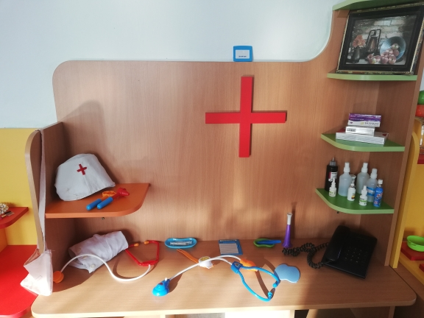
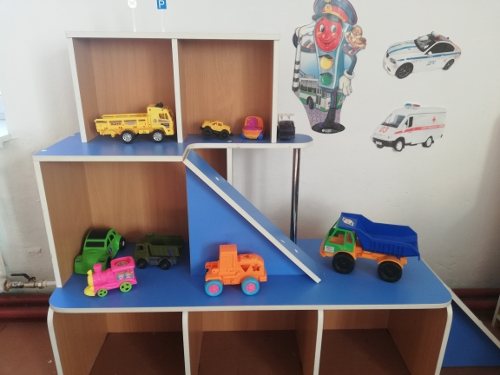
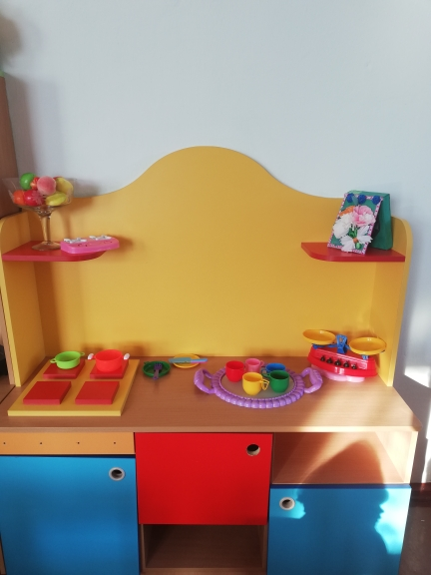
Особого внимания со стороны педагогов требуют проблемы, связанные с организацией предметно-пространственной среды.
Предметно-пространственная среда не только обеспечивает разные виды активности дошкольников (физической, игровой, умственной и т. п.), но и является основой его самостоятельной деятельности с учётом гендерных особенностей.

Slide 22
Грамотно организованная игровая деятельность и предметно ­ развивающее пространство, обусловленное дифференцированным подходом, непроизвольно формирует у детей тонкости общения, жизненные стили природосообразного статуса психического поведения, адекватного своему полу.

Slide 23
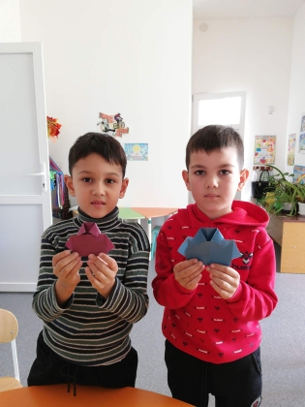
«Никогда не забывайте, что перед вами не просто ребёнок, а мальчик или девочка с присущими им особенностями восприятия, мышления, эмоций. Воспитывать, обучать и даже любить их надо по- разному. Но обязательно очень любить!» (В.Д. Еремеева психолог).

Slide 24
СПАСИБО ЗА ВНИМАНИЕ!

